Slide 1
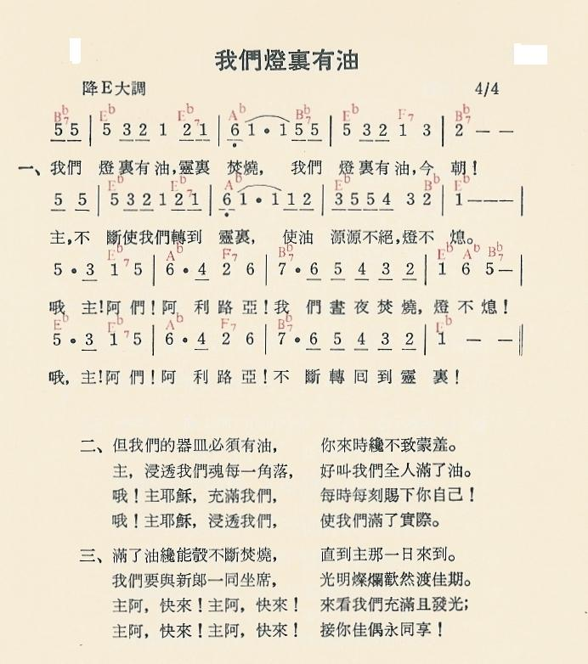
新耶路撒冷----伊甸园的应验
一
我来自遥远的伊甸乐园，那里有神的心愿：
祂按自己形象和样式造人，好成为祂的复本；
又赐我们权柄，好能代表祂，给我们造了灵，得以盛装祂，
神将永远安置在我心里，渴望寻得祂自己。
二
在教会，我仿佛回到伊甸，神与人心爱乐园，
我看见神生机建造的蓝图，是如何细细部署；
同来吃生命树，喜悦又满足，同来喝生命水，全人都畅舒，
逐日变成金子、珍珠宝石，作祂安居的宫室。
三
我向往永远的生命之城---圣城新耶路撒冷，
与神同享美妙婚姻的生活，出自祂生机杰作；
我们心情享受，三一神无限，作祂团体配偶，将祂来彰显，
如此活在伊甸园的应验，直到神满足心愿。

